Slide 1



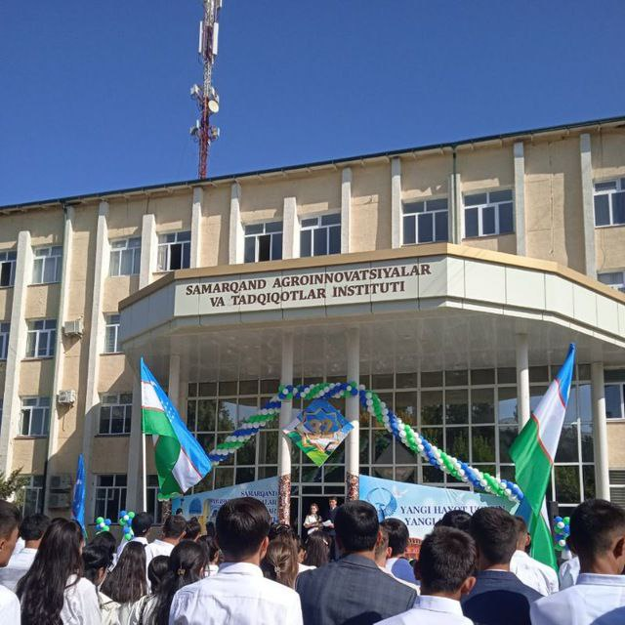
Oliy ta'lim, fan va innovatsiyalar vazirligi
Iste’dodli yoshlarni qo‘llab-quvvatlash “Ulugbek” jamg‘armasi
Samarqand agroinnovatsiyalar va tadqiqotlar instituti
Buxgalteriya hisobi va
audit ta’lim yo‘nalishi talabasi
HAMROYEVA FERUZAning
“VitaCandy”
loyihasi taqdimoti
Ilmiy rahbar:
Baxriyev Muxiddin

Slide 2
Muammo
Farg‘ona shahrida 2026-yil 20-21-fevral kunlari 62 nafar bog‘cha bolalari ovqatdan zaxarlangan.
Toshkent shahrining bir nechta hududlarida ( Bo‘ka, Piskent, Oqqo‘rg‘on, Bekobod) 2025-yil 24-25-sentabr kunlari 1922 nafar bola ovqatdan zaharlangan.
Bolalar orasida gelmintoz tez-tez uchrab turadi, vaqtida aniqlanmaydi, bolalarning sog‘lig‘iga salbiy ta’sir qiladi. Shu bilan birga bolalarda animeya va vitaminlar yetishmasligi ham ko‘p uchraydi.
Bundan tashqari bugungi kunda ko‘plab kimyoviy mahsulotlar iste’molini kamaytirish
Yechim
Bog‘cha bolalarining ovqarlanish ratsioni tarkibiga tabiiy VitaCandy mahsulotini qo‘shish.
Bola organizmida tabiiy holda gijjalar va shu kabi parazitlarga qarshi kurashishda samarali hisoblanadi.
Kimyoviy tarkibga ega bo‘lgan jellyning iste’molini sezilarli pasaytirish.
Shu bilan birgalikda tabiiy mahsulotlar tarkibidagi foydali moddalar: A-vitamini bolaning ko‘rish qobilyatini yaxshilaydi, C-vitamini immunitetini oshiradi, B1,B2,B6- vitaminlari xotira va asab tizimini mustahkamlaydi, bundan tashqari ovqat hazm qilishni yaxshilaydi, E-vitamini bo‘y o‘stirish xususiyatiga ega.

Slide 3
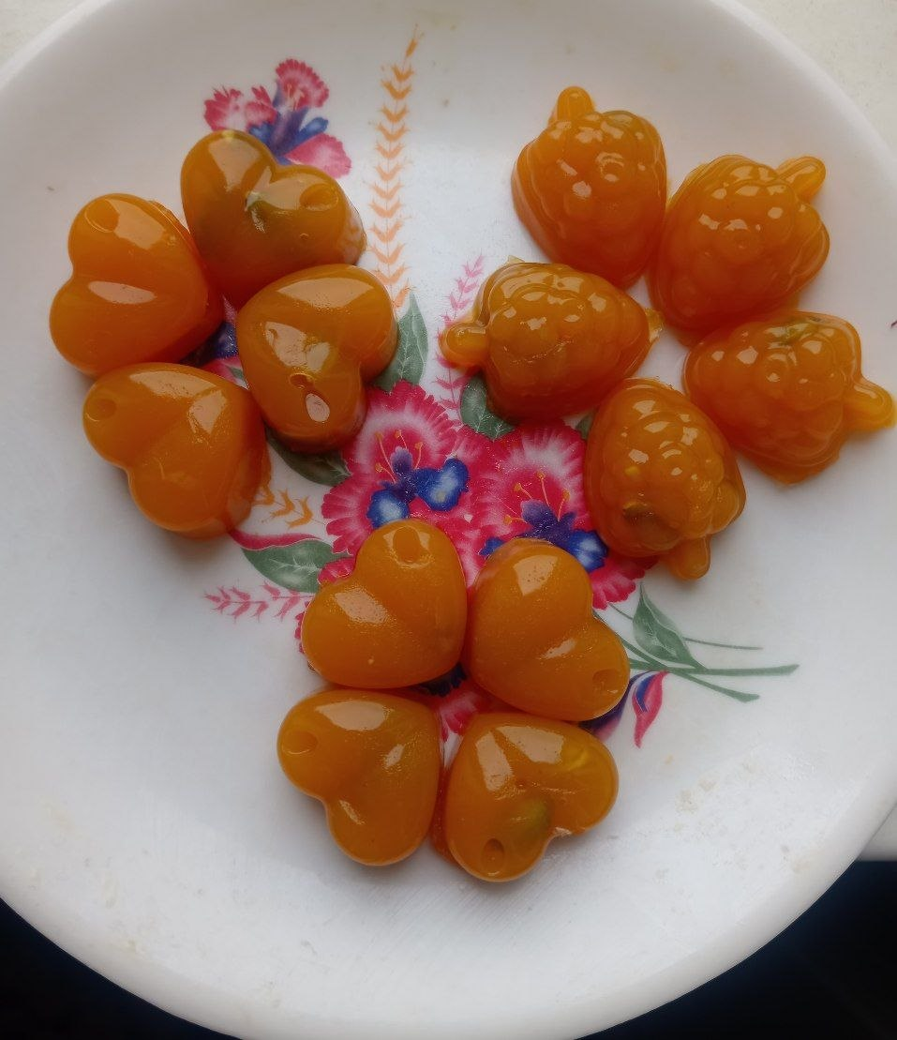
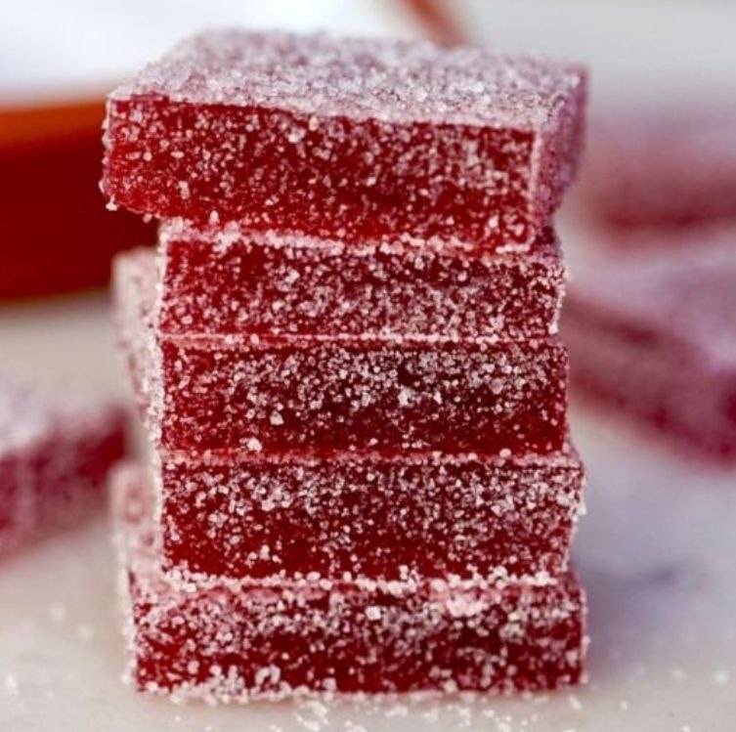
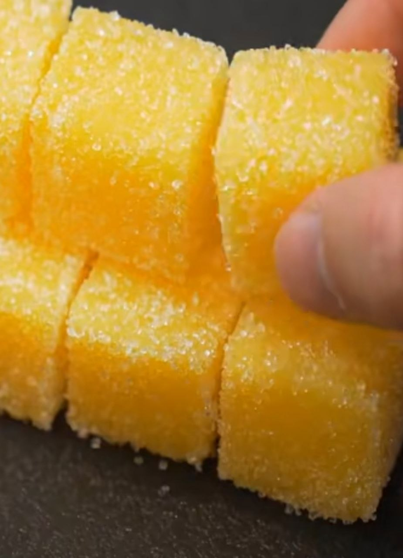
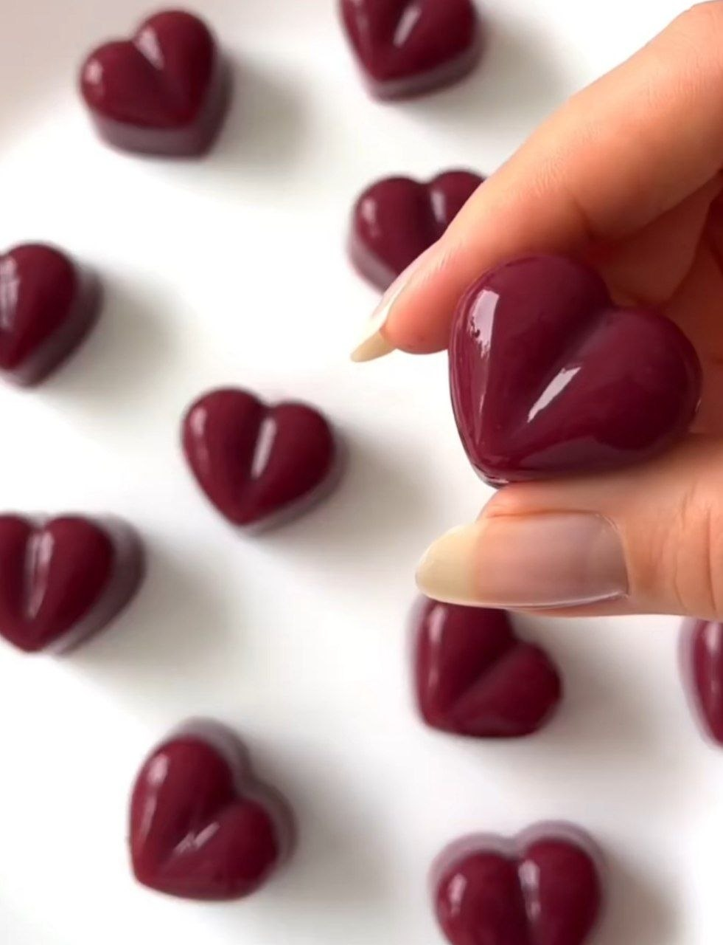
VitaCandy nima?
VitaCandy-qishloq xo‘jaligi mahsulotlarini qayta ishlash asosida yaratilgan tabiiy shirinlik bo‘lib, qovoq va lavlagi kabi mahalliy, ekologik toza xom-ashyolar qayta ishlanib, zamonaviy texnologiyalar asosida jelly turidagi shirinliklar ishlab chiqariladi. Sun’iy qo‘shimchalrsiz, foydali va sog‘lom mahsulot sifatida bolalar, balki barcha yoshdagi iste’molchilar uchun mo‘ljallangan. Mazkur loyiha qishloq xo‘jaligi mahsulotlariga qo‘shimcha qiymat yaratish, ortiqcha hosilni samarali qayta ishlash, mahalliy ishlab chiqarishni rivojlantirish va yangi ish o‘rinlarini yaratishga hizmat qiladi. Shu bilan birga import o‘rnini bosuvchi mahsulot sifatida ichki bozorda sog‘lom raqobatni shakllantiradi.

Slide 4
Maqsadi
Vazifasi
BMTning barqaror rivojlanish maqsadlari: Sog‘lik va farovonlik va ochlikka barham berish yo‘nalishlariga mos tushadi.
Mahalliy, tabiiy va vitaminlarga boy xomashyodan sog‘lom shirin mahsulot tayyorlash, aholi, ayniqsa bolalar uchun foydali va xavfsiz shirinliklarni ishlab chiqarish
Qishloq xo‘jaligi mahsulotlarini qayta ishlash natijasida, istemol uchun yaroqli bo‘lgan, vitaminlarga boy va turli kasalliklarga davo bo‘ladigan biomaxsulotlarni ishlab chiqarishni yo‘lga qo‘yish orqali, tabiiy biomahsulotlar istemolini oshirish.
Yetishtiriladigan qishloq xo‘jaligi maxsulotlar diversifikatsiyasini oshirish va ishlab chiqarishni yo‘lga qo‘yish orqali aholi daromatlarini samarali ko‘paytirish.
Tabiiy va sog‘lom tarkib-Sun’iy qo‘shimchalarsiz, inson organizmi uchun zarur bo‘lgan vitaminlar istemolini oshirish.
Bozorga yangi ta’m va kosepsiyani olib kirish orqali sog‘lom raqobatni yo‘lga qo‘yish.
Hozirda zarur bo‘lgan kiyoviy ingedrientlarsiz, istimol uchun foydali bo‘lgan biomaxsulotlarni ishlab chiqarish.

Slide 5
Qishloq xo‘jaligi maxsulotlaridan konfet ishlab chiqarishning
foydali jihati shundan iboratki :
Qishloq xo‘jaligi maxsulotlari tez buziladigan mahsulot hisoblanadi. Uni konfetga aylantirish orqali ortiqcha hosil saqlanadi, yo‘qotishlar kamayadi va mahsulotdan yil davomida foydalanish imkoni yaratiladi.
Bozordagi ko‘plab shirinliklar sun’iy rang va konservantlarga boy hisoblanadi. Tabiiy konfetlar esa vitaminlarga boy va foydali alternativ sifatida aholi ehtiyojini qondiradi.
Kichik ishlab chiqarish yo‘lga qo‘yilishi yangi ish o‘rinlari yaratadi, ayniqsa qishloq hududlarda ayollar va yoshlar bandligini oshiradi.
Yarim tayyor mahsulotni sotish o‘rniga, uni tayyor mahsulotga aylantirish orqali qo‘shimcha qiymat yaratiladi va daromad oshadi.
Mahalliy xomashyo asosida ishlab chiqarilgan konfetlar import o‘rnini bosuvchi mahsulot bo‘lib xizmat qiladi.

Slide 6
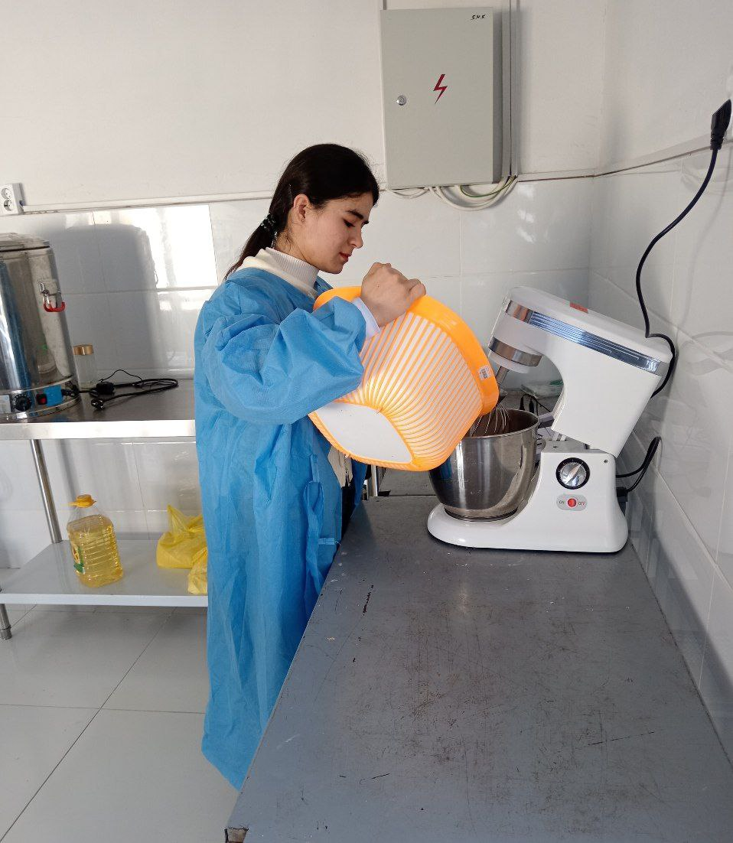
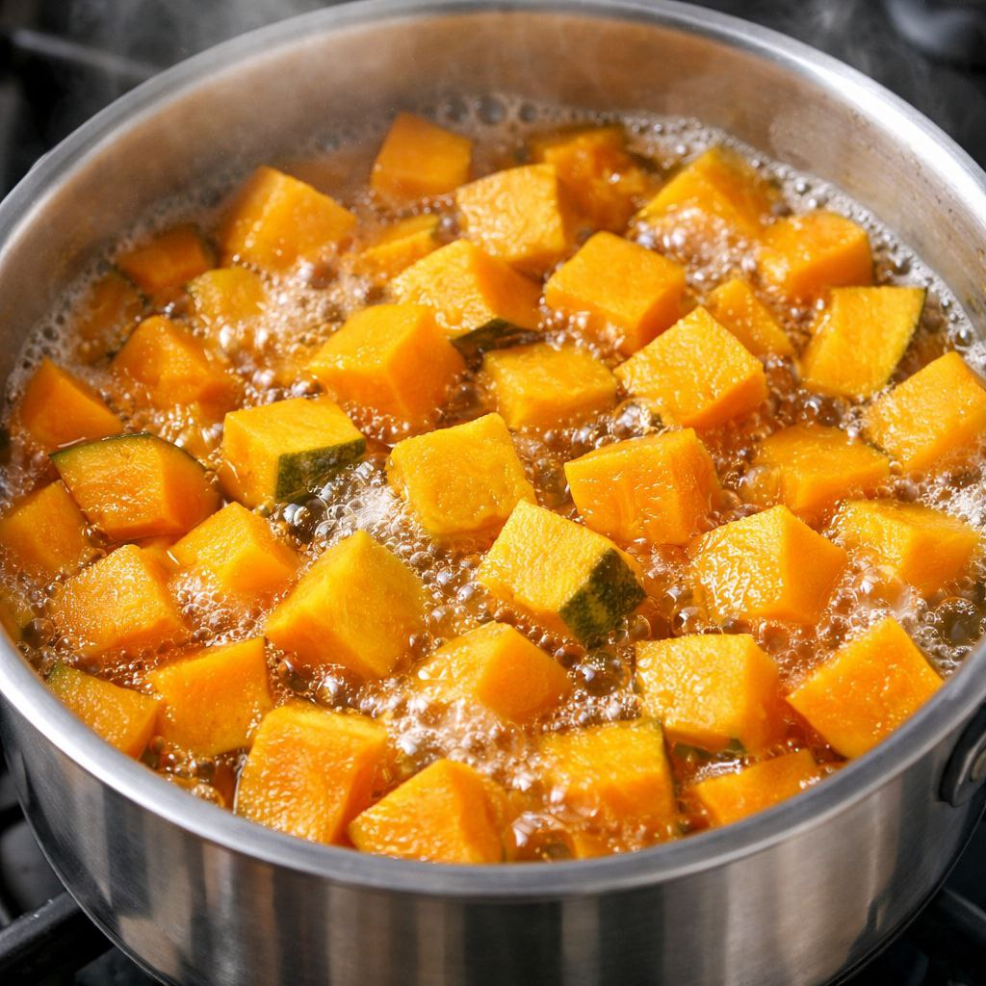
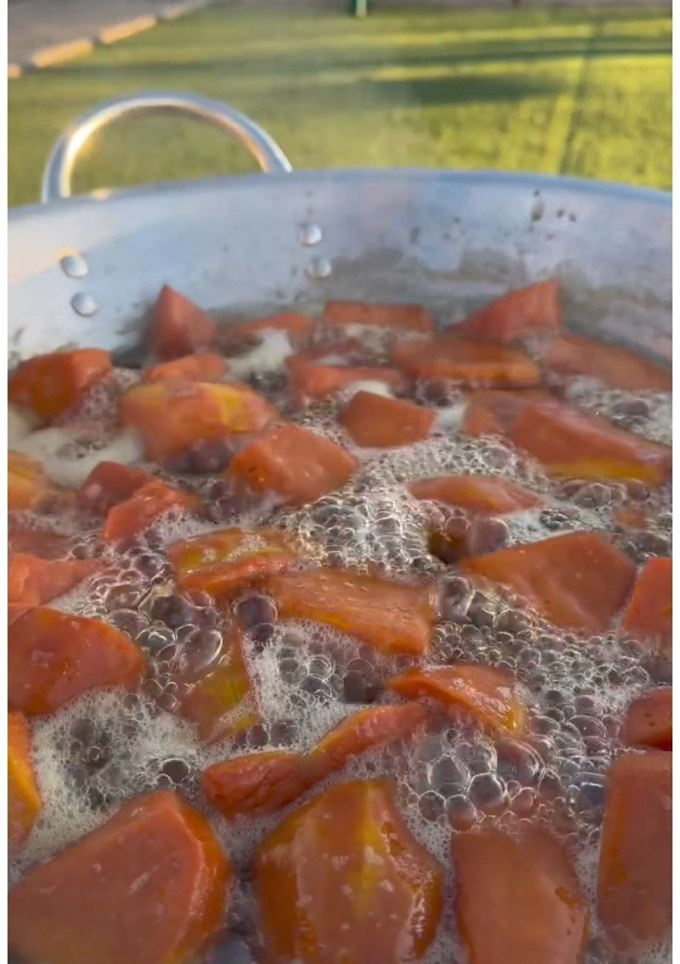
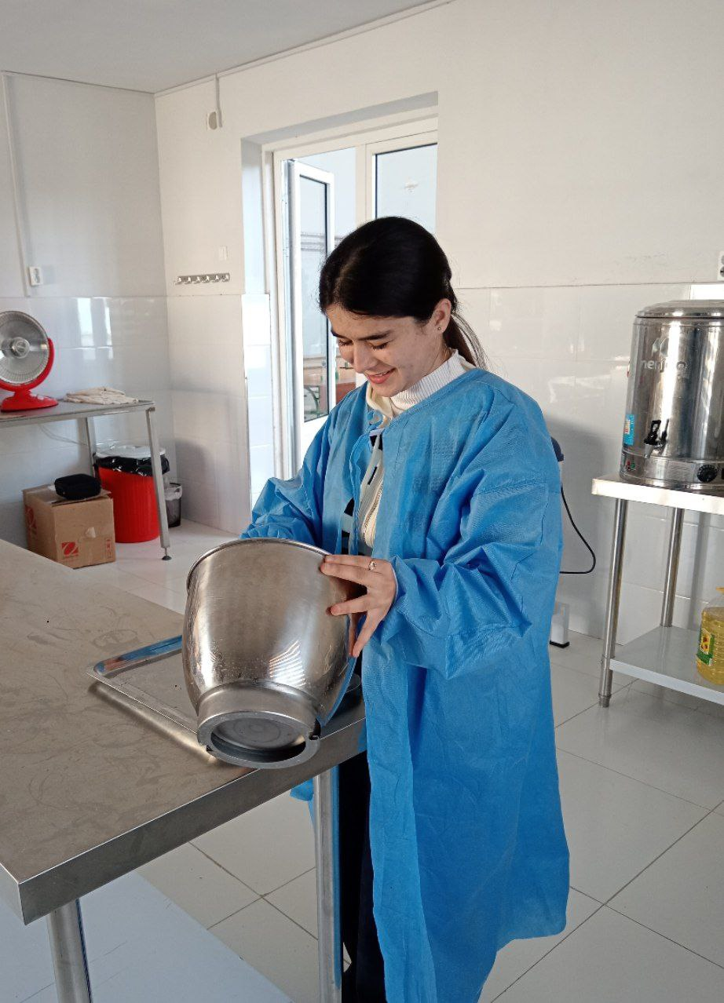
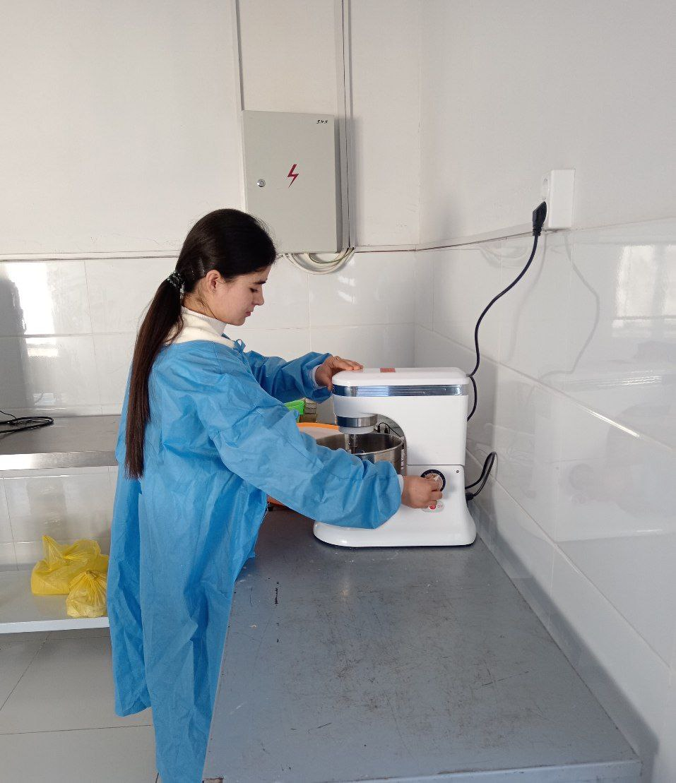
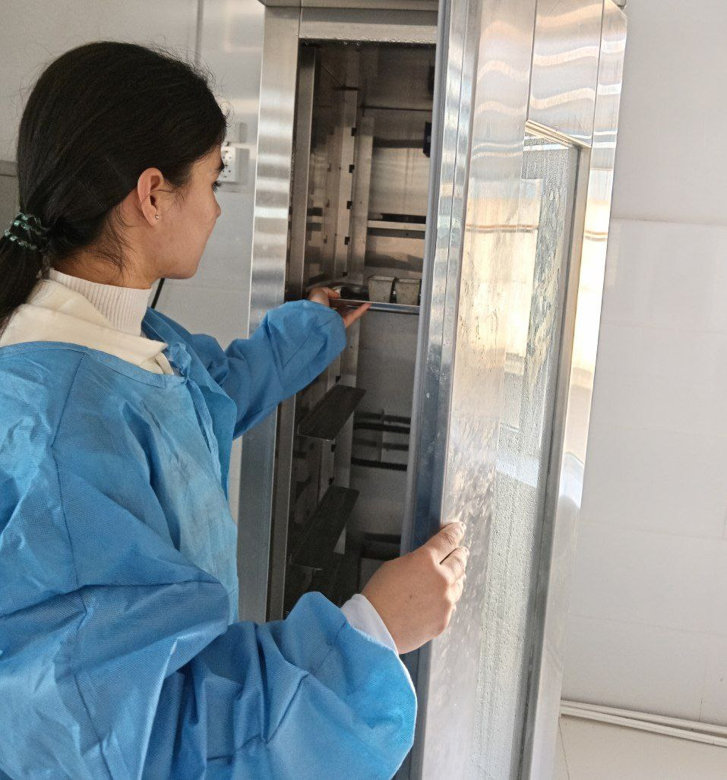
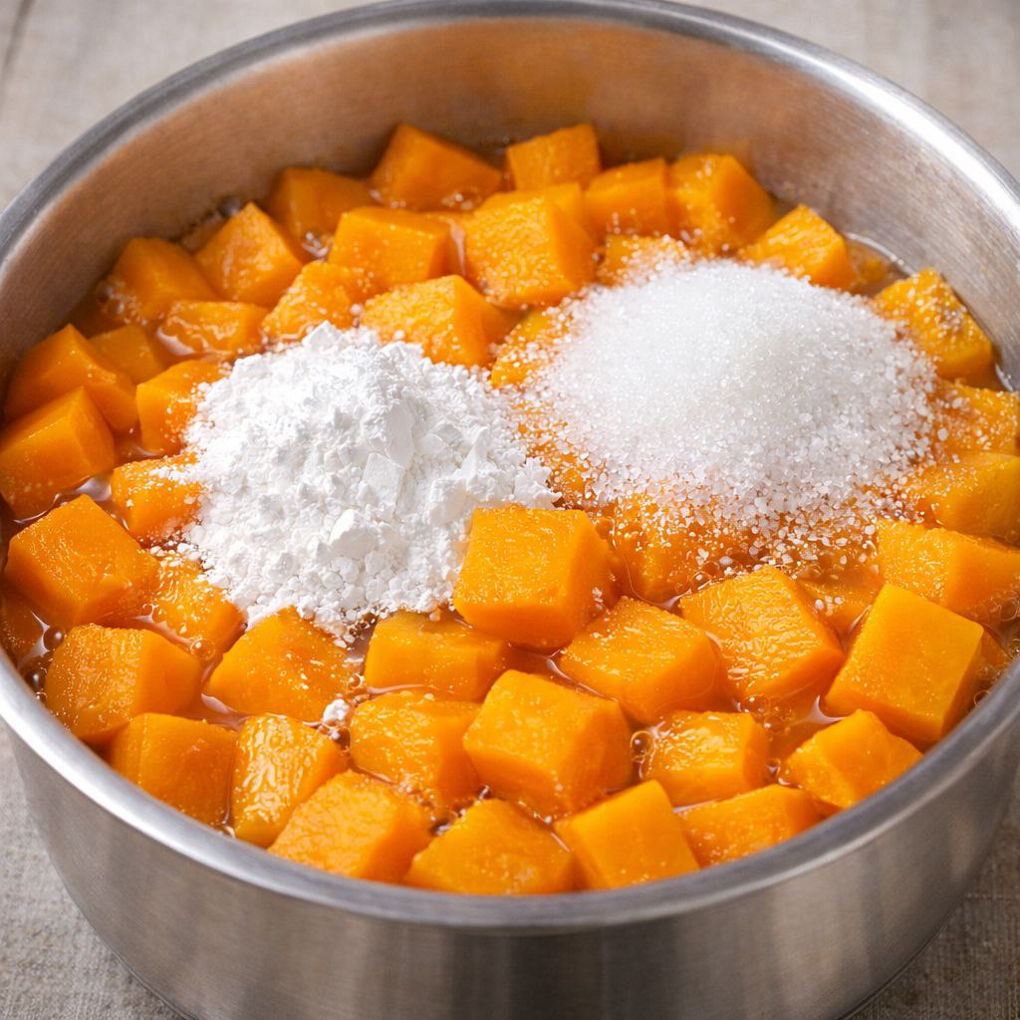
TAYYORLASH JARAYONIDAGI FOTO LAVHALAR

Slide 7
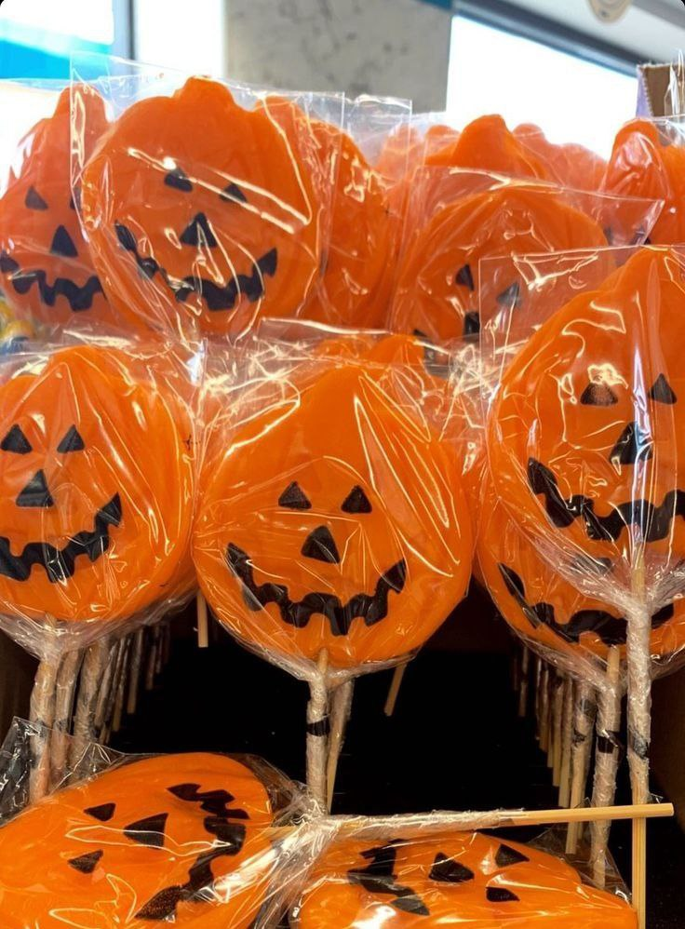
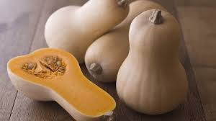
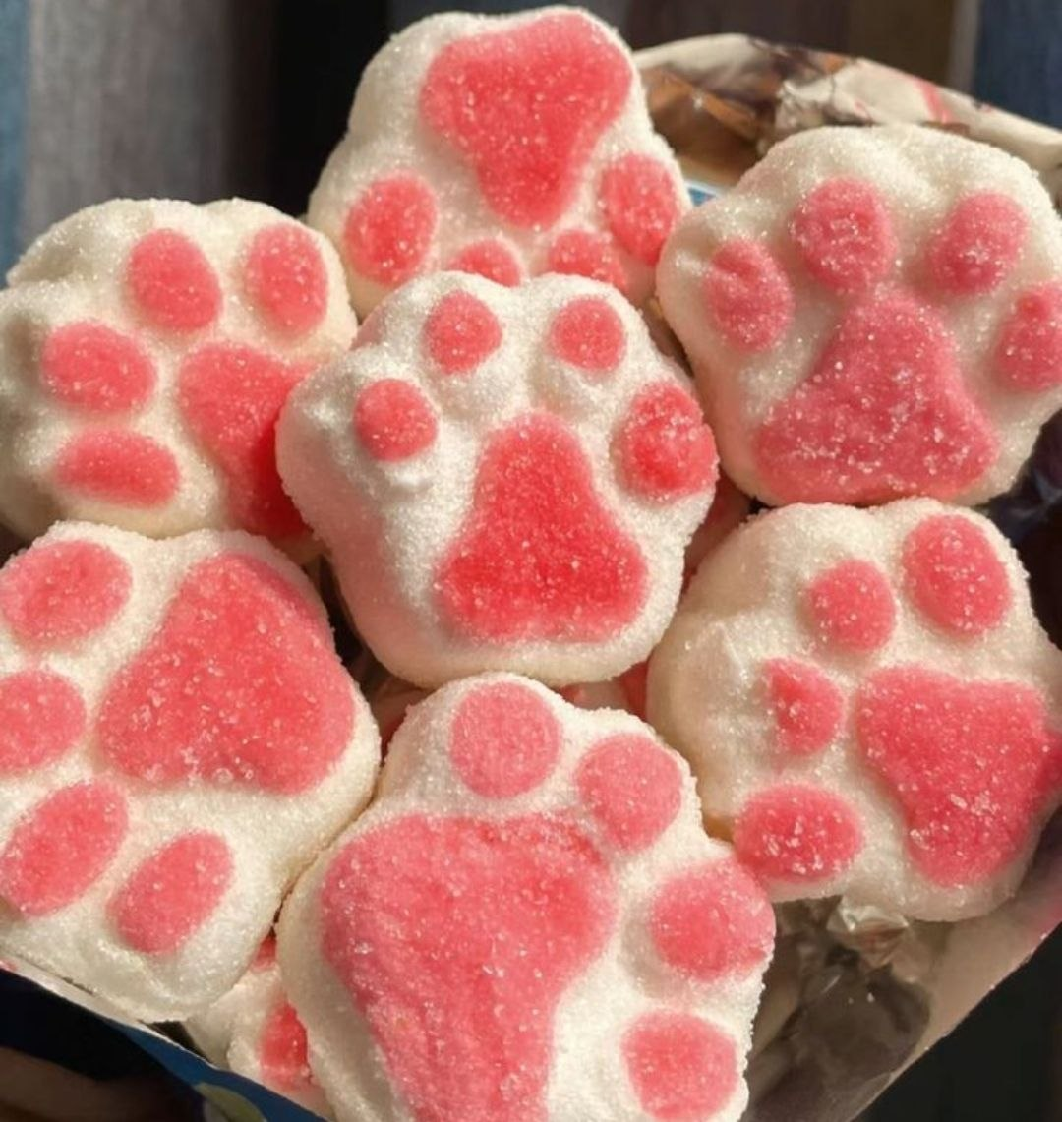
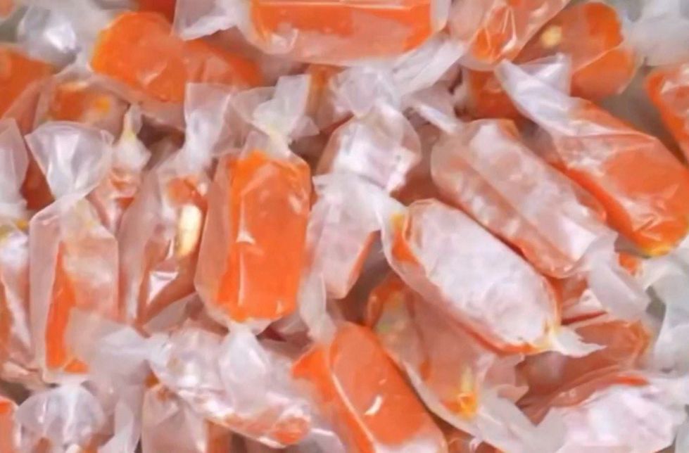
Kerakli mahsulotlar
Tayyor mahsulotlar
Qovoq
Saryog‘
Agar-agar
Limon sharbati
Vanilin

Slide 8
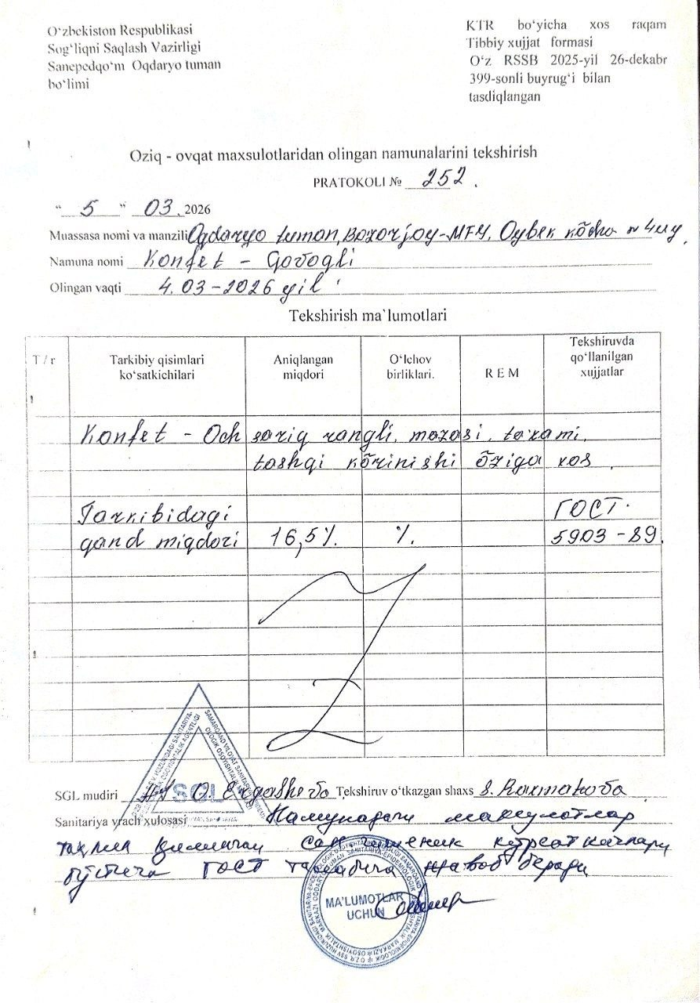
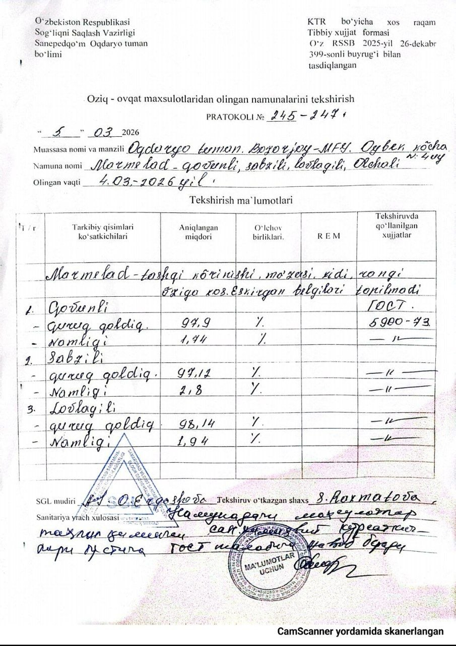
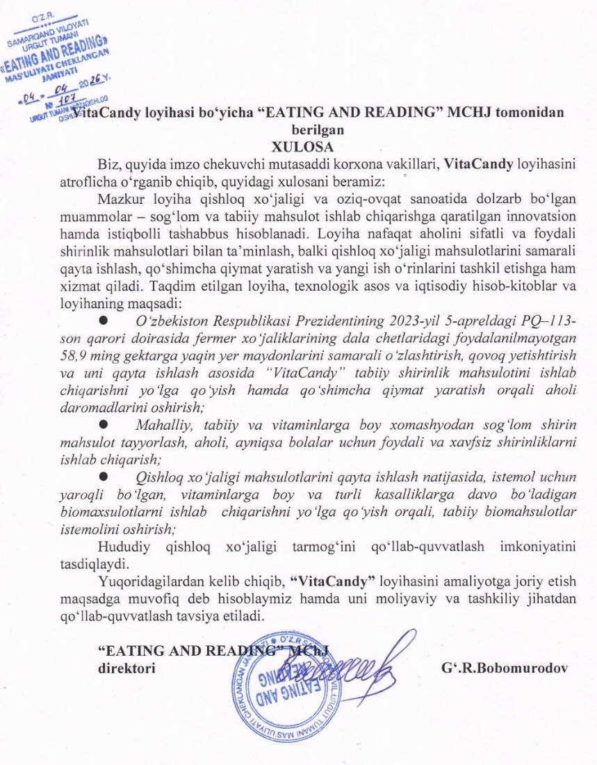
Konfetlarning istemolga yaroqliligi yuzasidan ma’lumotlar va istemolchilar xulosasi

Slide 9

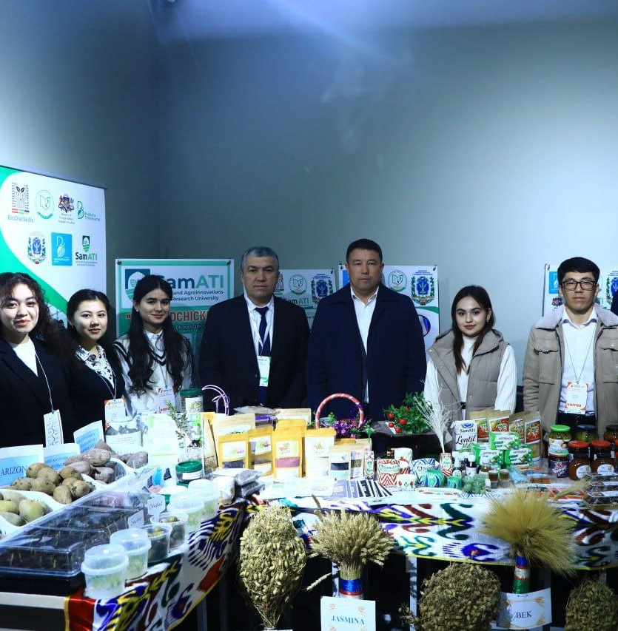

Slide 10

1 tonna maxsulot yaratish uchun Xarajatlar smetasi
Hujjat turlari | Summa (ming so‘mda) | Umumiy xarajatlardagi ulishi foizda (%)
Ish haqi fondi | 4 000 000,0 | 9,9%
Ijtimoiy soliq | 480 000,0 | 1,2%
Xom-ashyo va materiallarni sotib olish bilan bog‘liq xarajatlar | 14 450 000,0 | 36%
Inventar, texnika va jihozlarni harid qilish xarajatlari | 61 242 000,0 | 52,9%
Boshqa xarajatlar | - | 0,0%
Jami xarajatlar: | 80 172 000,0 | 100,0%

Slide 11

1 kg maxsulot tannarxi:
№ | Xarajatlar nomi | Summa ( sumda)
1 | Ish haqi fondi 100kg maxsulot uchun | 400 000,0
2 | Ijtimoiy soliq | 48 000,0
3 | Xom-ashyo va materiallarni sotib olish bilan bog‘liq xarajatlar | 1 445 000,0
4 | Boshqa xarajatlar | 0,0
5 | Ammartizatsiya ajratmasi 10 kun uchun | 25 000
 | 100kg maxsulotni ishlab chiqarish tannarxi | 1 918 000
 | 1 kg konfet | 19 180

Slide 12
Loyihadan kutilayotgan natija (dastlabki 10 kunlik ishlab chiqarish jarayoni uchun):
 | Tannarxi (so‘m) | Sotish bahosi (so‘m) | Foyda (so‘m) | 1 tonna maxsulotdan foyda (so‘m)
1 kg maxsulot | 19 180 | 25 000 | 5 820 | 5 820 000

Slide 13
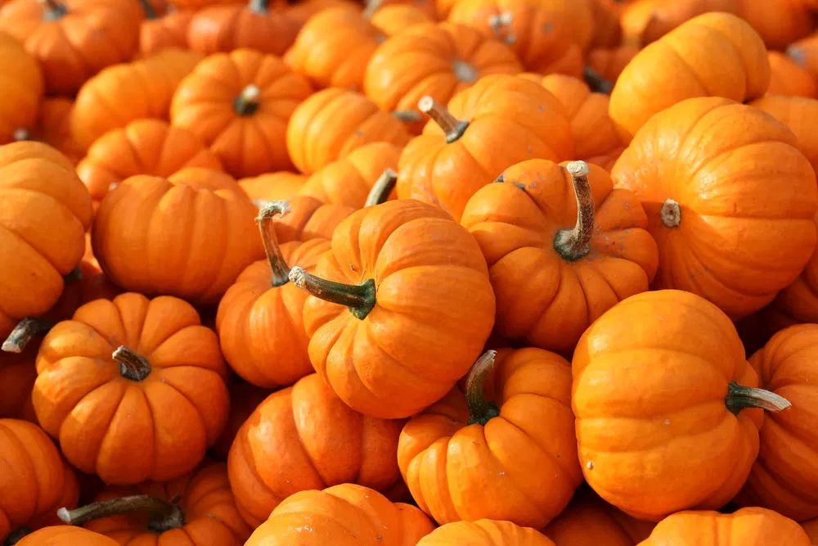
E’tiboringiz uchun
rahmat
E’tiboringiz uchun katta rahmat

